Slide 1
Recunoasterea scrisului de mana
Robert Mihai Pandele
Voicu-Florin MANOLACHE

Slide 2
Recapitulare
Am antrenat un model de recunoastere a scrisului de mana bazat pe:
MNIST 0-9
Kaggle A-Z
Folosind:
Keras
Tensorflow
Deep Learning

Slide 3
Ce s-a adaugat de data trecuta
Am folosit modelul anterior pentru a recunoaste propriile noastre imagini

Slide 4
Arhitectura preliminara si functionalitatile aplicatiei
Un modul pentru funcții I / O
Un fișier CSV care conține setul de date Kaggle A-Z
Modelul antrenat de recunoastere
Un graf in care afisam rezultatele cele mai recente
Aplicatia principala
Pachet: Imultis

Slide 5
Arhitectura preliminara si functionalitatile aplicatiei
Convertim la grayscale
Gaussian blur
Detectare margini imagine
Localizare contur caractere
Initializare lista caractere

Slide 6
Arhitectura preliminara si functionalitatile aplicatiei
Selectare contururi cu dimensiuni rezonabile
Curatarea imaginii
Redimensionarea caracterelor
Scalarea pixelilor

Slide 7
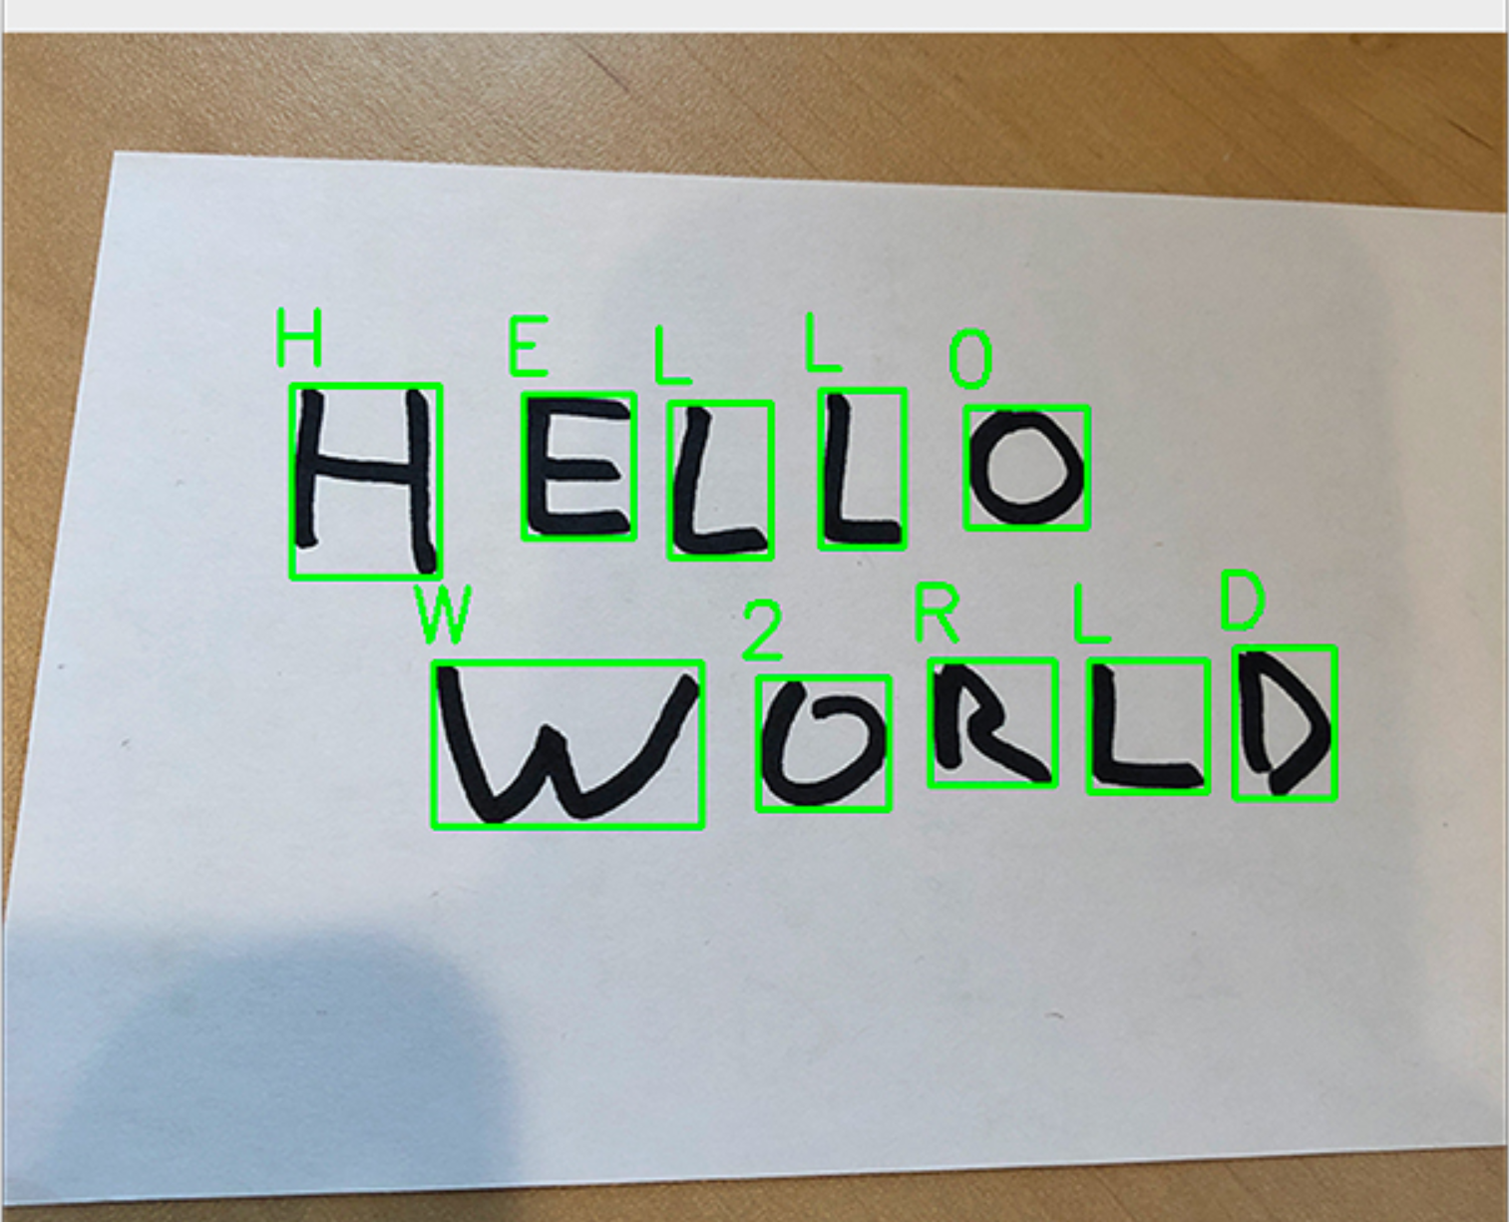
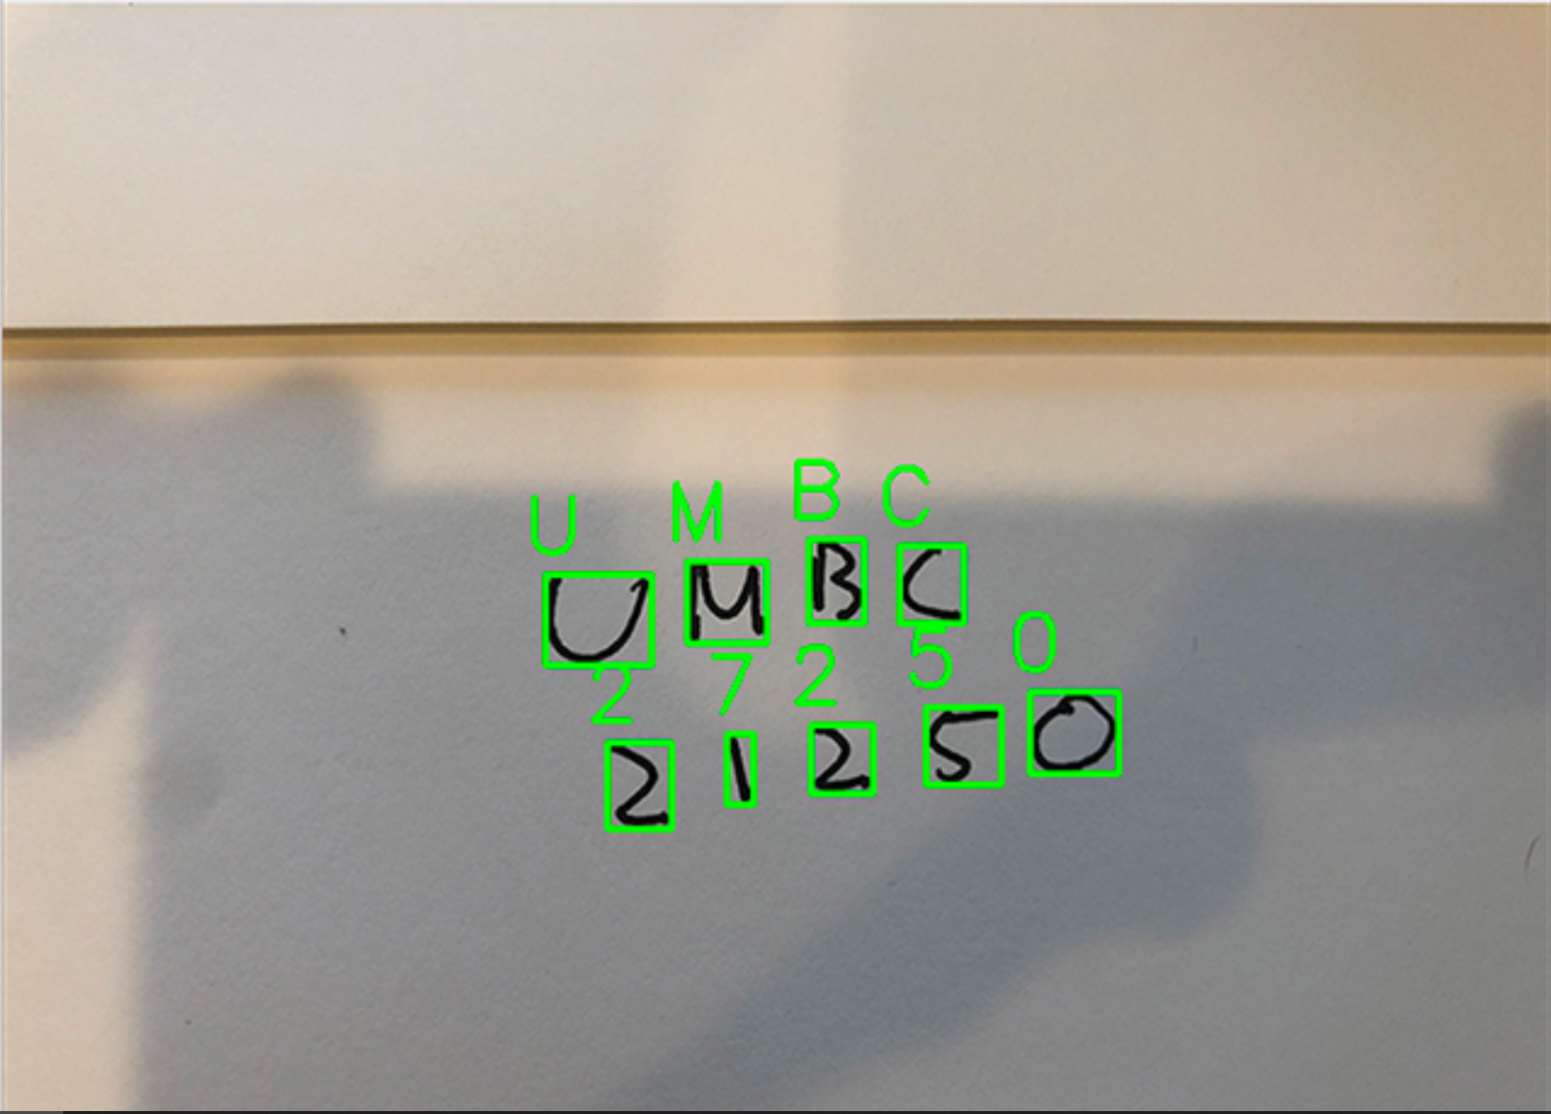
Teste preliminare

Slide 8
Teste preliminare
Pentru poza cu “Hello world” modelul nostru de recunoaștere a scrierii de mână a funcționat bine aici, dar a făcut două greșeli.
La a doua imagine avem doar o singură cifră greșită (1 confundat cu 7)
În timp ce modelul nostru de recunoaștere a scrisului de mână a obținut o precizie de 96-97% pe setul nostru de testare, precizia noastră de recunoaștere a scrisului de mână pe propriile noastre imagini personalizate este puțin mai mică decât aceasta.

Slide 9
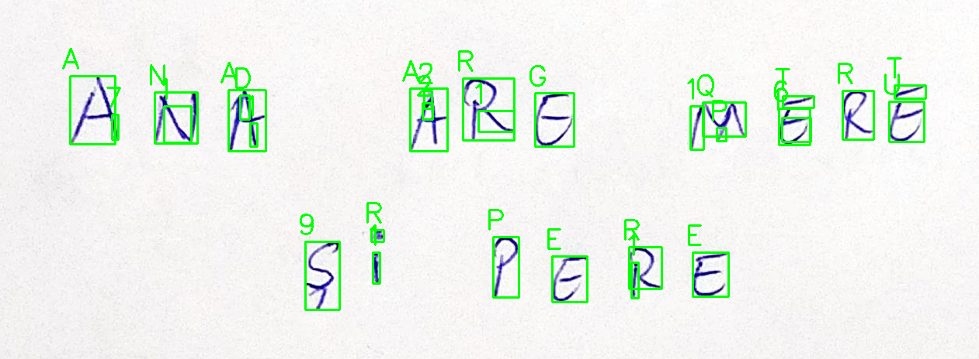
Teste preliminare

Slide 10
Concluzii preliminare
Problema este mult mai complexa decat asteptat.
O zonă deschisă .
LSTM ?

Slide 11
Sfarsit
Multumim pentru atentie!

